Slide 1
MIPS 发行版及
基础设施的现状与无奈
衰落的王国
Henry Chen
chenx97@aosc.io
杨欣辉
cyan@cyano.uk
Notes:
欢迎来到 AOSCC 2025!

Slide 2
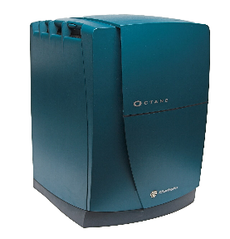
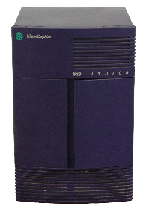
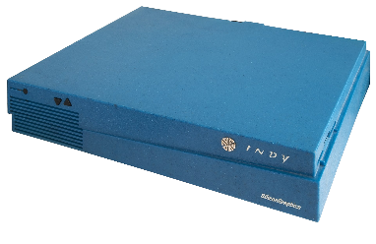
曾经辉煌的 MIPS
90 年代的 MIPS 几乎占领了工作站领域，且在游戏主机领域也有不少份额：
SGI 图形工作站（Indigo、Indy、O2、Octane 等均使用 MIPS 架构的处理器）
  SGI 机器参与渲染了著名的《玩具总动员》电影
任天堂 64 游戏主机
索尼 PlayStation、PlayStation 2 和 PSP
由上到下：
Octane, Indigo 和 Indy
图源：Wikipedia

Slide 3
曾经辉煌的 MIPS
最初被指定为 Windows NT 默认架构之一
即便 x86 逐渐成为主要平台，当时的开发团队始终维护着 MIPS 构建，且要求发版时能通过大部分测试
Dave Cutler 自称 “Mr. Mips” 且一直对 MIPS 持有热情
G. P. Zachary, Show-Stopper!: The Breakneck Race to Create Windows NT and the next Generation at Microsoft. New York, Toronto, New York: Free Press ; Maxwell Macmillan Canada ; Maxwell Macmillan International, 1994.
Notes:
- Windows NT 最初是在 i860 上移植的
- Windows NT 最初为了设计成完全可移植，为了防止开发者引入 x86 的奇技淫巧，故意先在 i860 和 MIPS 上开发，后来才移植到 x86
- 微软当时设计了 MIPS 工作站 Jazz，用于开发和测试 Windows NT

Slide 4
衰落的王国：历史
Debian: 自 Debian 3.0 起加入正式 MIPS32 移植，自 Debian 9 起正式加入小尾端 MIPS64 移植
MIPS32 大小端移植已经退出维护
尽管小尾端 MIPS64 移植还在维护，但维护成本愈来愈高
  由于设施资源不足，该架构已经与主线脱节^{[1]}
[1]: https://lists.debian.org/debian-devel-announce/2023/11/msg00005.html

Slide 5
衰落的王国：历史
Gentoo: MIPS 移植自 2003 年就有活动
该移植的 Stage 3 tarball 涵盖大小端及 MIPS32/64 和 MIPS II
该项目仍在持续维护中，但基本处于无人看管的状态
  社区向广大 MIPS 爱好者呼救请求继续维护^{[1]}
该移植依旧可以在 SGI Indy 等机器上运行！
[1]: https://marc.info/?l=gentoo-dev&m=171965705309709

Slide 6
衰落的王国：历史
OpenWrt：自古以来，仍在继续
NetBSD：拥有各类 MIPS 移植
  支持了大量我们想都不敢想的平台，比如 SGI 工作站
除此之外，几乎没有别的发行版做 MIPS 移植
Notes:
NetBSD 有多种 MIPS 移植变种，虽然架构名似乎都是 MIPS，但有对不同 MIPS CPU 进行优化
当然，Buildroots 等面向嵌入式领域的 “发行版”不计入此范围

Slide 7
衰落的王国：现状
几乎只能在嵌入式领域见到该架构
来自其他架构（如 ARM）的竞争
  在路由器等嵌入式领域尤为明显
市场份额持续走低
开发兴趣低迷
Notes:
嵌入式：mips32，尤其是利用 DSP 扩展的蓝牙耳机和扬声器
路由器：callback openwrt

Slide 8
衰落的王国：改革
MIPS Technologies 在 2014 年发布了 MIPS32/64 Release 6，该版本删除了 Hi/Lo 寄存器、删除了一些不常用的指令、新增及优化了一些跳转指令
一定程度上在硬件方面改善了历史包袱
因此 R6 与之前的版本不兼容

Slide 9
衰落的王国：改革
架构名称及定义上没有显示不兼容性
  mips(64r2)el 和 mips(64)r6el 在内核、编译器主架构中都是 mips(64)el
  编译器内的角色是 –march (-mcpu)
并没有 MIPS R6 硬件流入市场
  开发工作只能借助 QEMU 进行

Slide 10
短暂的繁荣：龙芯 3 号
龙芯 3 号问世，MIPS 又一次有了桌面应用场景
MIPS64 R2 兼容硬件大量流入市场
部分软件出现了私有移植
然后……龙芯就转向 LoongArch 了
MIPS 发行版又几乎回到了缥缈的状态——
Notes:
龙芯推出龙芯 3 号系列芯片之后，MIPS 架构在桌面端的应用大幅增加。但由于龙芯 3 号的用户群体基本都是政企用户，因此有的软件出现了 MIPS 移植，如 Electron 和 OpenJDK，然而它们并无上游 effort。
因此，有大量 MIPS64r2 兼容硬件流入市场，并且出现了一些面向龙芯 3 号的 Linux 发行版，MIPS 又迎来了短暂的繁荣。

Slide 11
短暂的繁荣过后：无奈
历史包袱众多
用户越来越少
一直缺少关键软件移植
部分关键软件质量不高

Slide 12
在我们手里的是…
安同 OS 有龙芯 3 号和 R6 移植
龙芯 3 号较为完整，桌面环境可以满足日常使用
但是随着时间的推移，两者的维护愈发困难
MIPS 发行版的接力棒有一部分已经到我们手中
同时还要维护基础设施

Slide 13
先了解现状
在我们正式开始修复各大组件的 MIPS 支持前：
LLVM 原 MIPS 维护者 Simon Atanasyan 因个人原因于 2022 年离开该职位
LLVM 的 MIPS 后端长期存在 Bug
无人理会 MIPS 工单
Rust 将 MIPS 降级至 Tier 3
  R6 的 Rust 基本编不出来

Slide 14
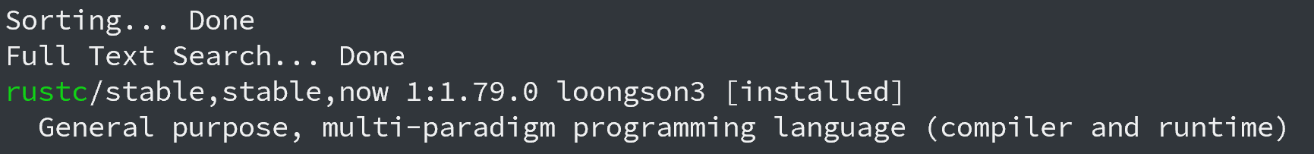
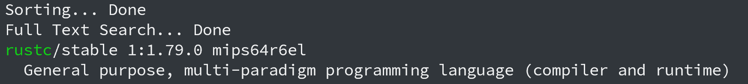
改善现状
AOSC 有许多 Rust 周边项目，怎么办？
修！
于是 R6 有 Rust 用了

Slide 15
心有余而力不足
我们能做的也只是一些小事
还有一些残酷的现实摆在我们面前

Slide 16
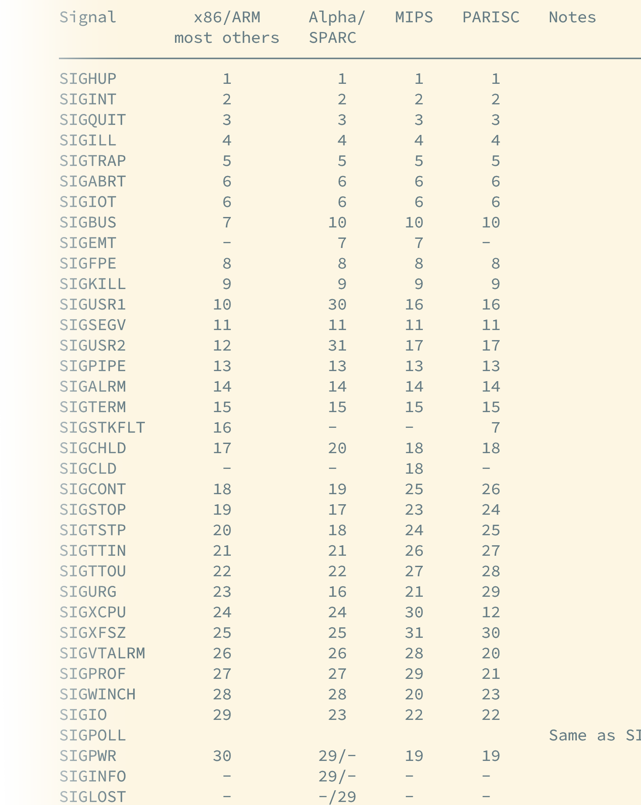
历史包袱：前浪死在沙滩上
部分信号码（如 SIGBUS）与其他架构不同
  90 年代积极参与 UNIX 生态建设的 RISC 架构的历史背景所致
  Alpha、SPARC 和 PA-RISC 也是如此¹
  在 MIPS R5 之前，NaN 的处理与其他架构不同
跳转范围和限制与其他 RISC 架构不同
  例如到 R6 才有原生的 PCREL 系列指令
ABI 定义也保留了那个年代的风格
1: 详见手册 signal(7) § Signal numbering for standard signals
当时的 Unix ABI 基本都是 RISC 架构的天下
Notes:
解释为什么“标新立异”过时
强调当时 RISC 才是 UNIX 界的大头，x86 甚至没有资格站出来搞标准
指令集设计较早，立即数不够宽；虽然有非常宽的跳转分支指令，但只能在同一个 block 里跳转
另一方面，不够宽的那些指令，只能做出 PC Regional，做不到范围广的 PC Relative，不太适合 PIC
Jiaxun: MIPS 有些极端，认为 PCREL 不 RISC

Slide 17

历史包袱：过时的 ABI 规范
MIPS 的 ABI 问题主要在于二进制链接方面：自安同 OS 开始维护 MIPS 移植起，就时不时和链接器斗智斗勇
MIPS SVR4 psABI 规范要求：开了 -fPIC 后必须通过 GOT 寻找函数入口
编译器默认生成只有 16 位偏移量的寻址，明显无法满足现代二进制的需求
不是所有链接器都能得到同等及时的修复
relocation truncated to fit: R_MIPS_CALL16
Notes:
因为没有原生的 pcrel 指令，只能这样在不写死绝对地址的情况下实现绝对地址的计算

Slide 18
历史包袱：过时的 ABI 规范
JAL
000011
JAL
index26
31
26
25
0
BAL
000001
REGIMM
00000
$zero
10001
BGEZAL
offset16
31
26
25
21
20
16
15
0

Slide 19
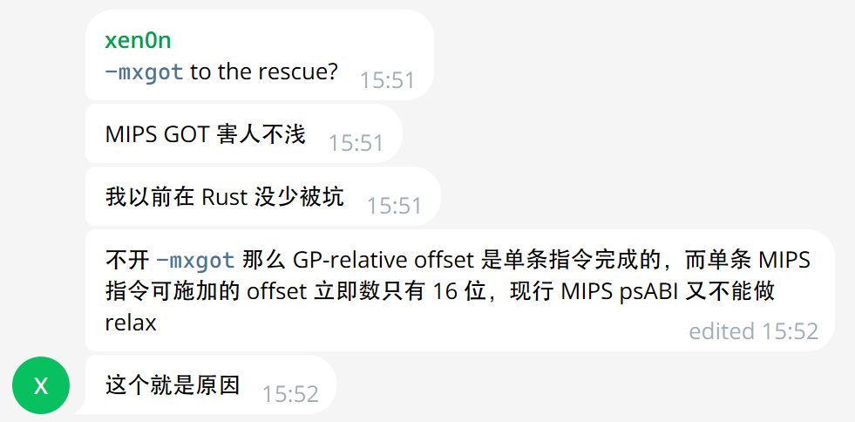
历史包袱：过时的 ABI 规范
可以使用 -mxgot 选项，让编译器生成R_MIPS_[GOT|CALL]_[HI|LO]16，扩展 GOT 到 32 位
或许可以考虑让工具链默认打开这个选项

Slide 20
历史包袱：时常出错的工具链
除之前介绍的链接器问题之外，还有一些工具链相关的问题：
LLVM 会生成错误的指令
  Rust 因此无法通过 CI
LLVM 在编译场景会莫名其妙崩溃
  可以在安同 OS 的源码树上看见许多
  USECLANG__LOONGSON3=0

Slide 21
历史包袱：破而不立的 MIPS R6
没有硬件，只能用 QEMU 起容器造空气
  也无法进入实际场景调试
不做区分，会无意中链接到针对 R2 的汇编代码
  Rust 成天因为这个问题苦恼
LLVM 尝试生成调试信息时会 SIGSEGV
GDB 也时不时不工作
  地址到处飞，但是重跑一下似乎又可以

Slide 22
尴尬的结局
mold 链接器作者表示老子不干了
除非有商业支持，不然链接器的坑填起来过于依赖时间的沉淀
还是先保证 GCC 和 LLVM 的维护罢（悲）
Notes:
https://github.com/rui314/mold/commit/db5fa8a8cd9884fc8b493fd5642d72a11b9a5aff

Slide 23
I made a fair amount of effort to try to support MIPS, but it turned out that it is much harder than expected. I punted it instead of making further efforts.
The problem is the MIPS ABI is hostile to the linker in the modern environment.
[…] MIPS requires the linker to implement tons of workarounds for its legacy ABI assumptions.
[…] At this point, I don't think it is productive to implement workarounds for the old ABI that is stuck in the 90s.
—— Mold 作者，
https://github.com/rui314/mold/commit/db5fa8a8cd9884fc8b493fd5642d72a11b9a5aff

Slide 24
衰落的王国：虚无的未来
尽管 R6 硬件上改善了弊端，但软件方面依旧过时
  没有端上改善了跳转限制、能合理利用 PCREL 系列指令的新 ABI
  没有使 Linux 信号码与常见架构同步，依然是独一份定义
破坏了兼容性却没有甩掉包袱
R6 没有硬件！
MIPS Technologies 在 2021 年宣布停止 MIPS 架构研发，转投 RISC-V

Slide 25
持续维护
芯联芯同事：维护 MIPS 工具链
  参与修复了数个 LLVM Bug
依旧热衷于 MIPS 的开发者、贡献者们：不会放弃
  Gentoo 的呼救也得以响应
苏运强：Debian 还不能死
  同时一直在维护 GCC 和 Binutils

Slide 26
活在当下
同事和社区贡献者将继续努力
尽量把小事做好，让 MIPS 发挥余热
安同 OS 的 MIPS 移植会持续进行

Slide 27
Q&A

Slide 28
本 PPT 和演讲得到了一些社区好友和同事的帮助，在此鸣谢：
白铭骢
Jiaxun Yang (FlyGoat)
WANG Xuerui (xen0n)
YunQiang Su (wzssyqa)
Thanks

